Slide 1
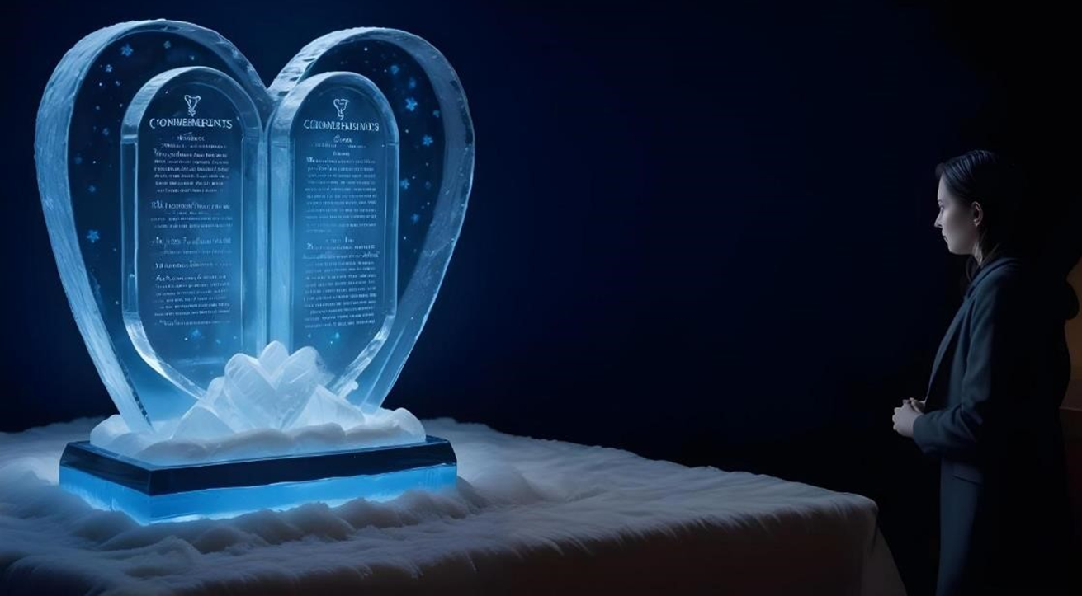
KASIH ADALAH KEGENAPAN HUKUM TAURAT
Pelajaran ke-13, Triwulan I
Tahun 2025

Slide 2
ROMA 13 : 8
“Janganlah kamu berhutang apa-apa kepada siapa pun juga, tetapi hendaklah kamu saling mengasihi. Sebab barangsiapa mengasihi sesamanya manusia, ia sudah memenuhi hukum Taurat.”

Slide 3
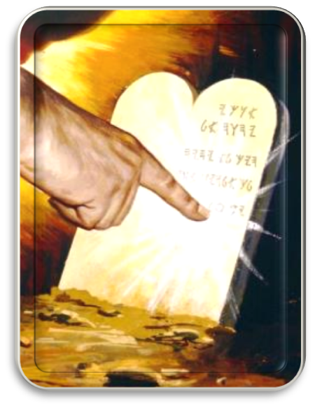
Sepuluh Perintah Allah merupakan ekspresi hubungan pribadi dan perjanjian Allah dengan umat-Nya
Pelajaran pekan ini menekankan tiga pokok utama :
Hukum Tuhan mengacu pada hubungan, bukan pada prinsip-prinsip abstrak.
Sepuluh Perintah Allah menggambarkan ungkapan kasih kita yang benar kepada Allah dan sesame.
Hukum Allah digenapi dalam kasih.
Bagaimanakah hubungan kita dengan Tuhan berubah ketika kita memahami bahwa Sepuluh Perintah Allah bukan sekadar seperangkat aturan namun merupakan ekspresi kasih dan tanggapan terhadap hubungan pribadi dan kasih Tuhan?

Slide 4
HUKUM KASIH Minggu, 23 Maret 2025
Ketika Sepuluh Perintah Allah [Keluaran 20:1-17] dituliskan di dua loh batu, perintah itu diberikan kepada Israel dalam konteks hubungan perjanjian.
Perintah-perintah tersebut ditulis setelah Allah melepaskan mereka dari Mesir, dan perintah-perintah tersebut didasarkan pada kasih Allah dan janji-janji-Nya kepada bangsa itu [Keluaran 6:6-7 dan Imamat 26:13].
Kita dapat melihat dalam dua bagian dari Sepuluh Perintah Allah yang ditujukan untuk berkembangnya hubungan manusia dengan Allah dan hubungan satu sama lain.

Slide 5
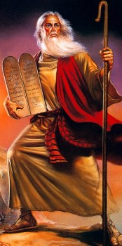
Empat perintah pertama adalah bagaimana kita harusnya mengasihi Allah dengan segenap keberadaan kita, dan enam perintah terakhir adalah bagaimana kita harusnya mengasihi satu sama lain seperti diri kita sendiri.
Yesus memperjelas bahwa kedua perintah kasih yang besar ini berkaitan erat dengan hukum. "Pada kedua perintah inilah tergantung seluruh hukum Taurat dan kitab para nabi" [Matius 22: 40].

Slide 6
Hubungan kita, baik dengan Allah maupun dengan sesama harus diatur oleh prinsip-prinsip hukum Allah.
Keseluruhan hukum Allah didasarkan pada kasih Allah.
Kasih Allah dan hukum Allah tidak dapat dipisahkan.

Slide 7
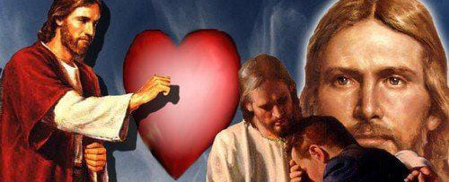
Adalah tidak mungkin untuk mengungkapkan kasih kepada Allah, atau kasih kepada sesama, jika kita melanggar salah satu dari Sepuluh Perintah Allah!

Slide 8
HUKUM TAURAT ITU KUDUS, BENAR, DAN BAIK Senin, 24 Maret 2025
Kasih adalah landasan hukum Allah. Ketika Allah menegakkan hukum, Dia menegakkan kasih. Inilah sebabnya mengapa Yesus mati untuk menyelamatkan orang-orang berdosa, agar Dia dapat menegakkan hukum dan pada saat yang sama memberikan kasih karunia kepada kita.
Dengan demikian, Dia bisa menjadi adil sekaligus membenarkan orang-orang yang percaya [Roma 3:25, 26].

Slide 9
Hukum Allah bukanlah dosa, namun hukum tersebut membuat dosa dan keberdosaan kita menjadi jelas bagi kita. Itulah sebabnya, "hukum Taurat itu kudus, dan perintah itu juga kudus, benar dan baik" [Roma 7:12]. Tidak ada yang lain selain hukum itu yang mengungkapkan kebutuhan kita yang besar akan keselamatan, akan penebusan—keselamatan dan penebusan yang hanya diperoleh melalui Kristus. Oleh karena itu, kami tidak "membatalkan hukum Taurat karena iman" tetapi "sebaliknya, kami meneguhkannya" [Roma 3:31].

Slide 10
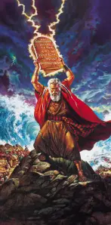
Hukum Allah itu sendiri melambangkan kekudusan Allah—karakter kasih, keadilan, kebaikan, dan kebenaran-Nya yang sempurna [Imamat 19:2; Mazmur 19:8-10; Mazmur 119:142, 172].
Dalam hal ini, penting bahwa, menurut Keluaran 31:18, Allah sendiri yang menuliskan Sepuluh Perintah Allah pada loh batu.
Tertulis di atas batu, hukum-hukum ini merupakan kesaksian akan karakter Allah yang tidak berubah dan pemerintahan moral-Nya, yang didasarkan pada kasih.

Slide 11
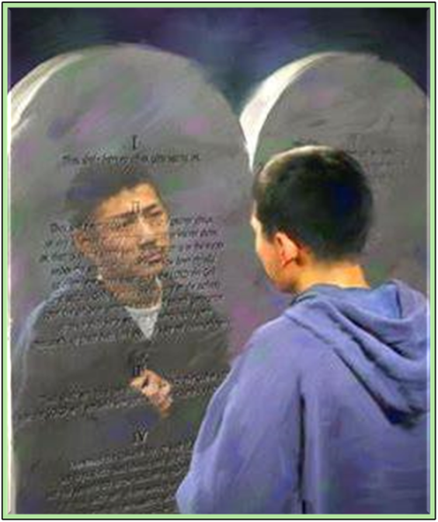
HUKUM DAN KASIH KARUNIA Selasa, 25 Maret 2025
Hukum dan kasih karunia tidak bertentangan satu sama lain. Sebaliknya, keduanya menjalankan fungsi yang berbeda-beda sesuai dengan kasih dan keadilan Allah.
Hukum tidak bisa menyelamatkan kita dari dosa atau mengubah hati manusia.
Karena keberdosaan bawaan kita, kita memerlukan transplantasi hati rohani.

Slide 12
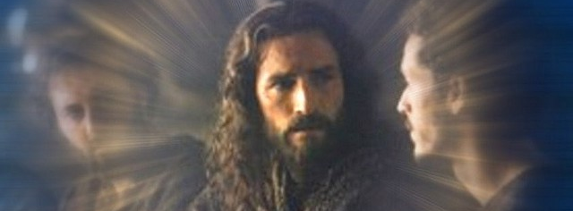
Sepuluh Perintah Allah dituliskan oleh Allah sendiri pada loh-loh batu [Keluaran 31:18], namun hukum itu juga ditulis dalam hati umat Allah [Mazmur 37:30, 31].
Idealnya, hukum kasih Allah tidak bersifat eksternal pada diri kita, melainkan internal pada karakter kita.
Hanya Allah yang dapat menuliskan hukum-Nya di dalam hati manusia, dan Dia berjanji untuk melakukannya bagi umat perjanjian-Nya [Ibrani 8:10].

Slide 13
Hidup Di bawah Kasih Karunia Allah:
Karena kasih karunia kita diselamatkan melalui iman, bukan dari diri kita sendiri, tetapi sebagai pemberian Allah [Efesus 2:8].
Kita tidak menaati hukum Taurat supaya diselamatkan; kita menaati hukum karena kita sudah diselamatkan.
Kita tidak menaati hukum agar kita dikasihi tetapi karena kita sudah dikasihi, dan karena itu kita rindu untuk mengasihi Allah dan sesama [Yohanes 14:15].

Slide 14
Peran Hukum Taurat:
Menunjukkan kepada kita akan dosa kita [Yakobus 1:22-25; Roma 3:20; Roma 7:7].
Menunjukkan kepada kita kebutuhan kita akan seorang Penebus [Galatia 3:22-24].
Membimbing kita dalam cara hidup yang terbaik, dan menyingkapkan karakter kasih Allah.

Slide 15
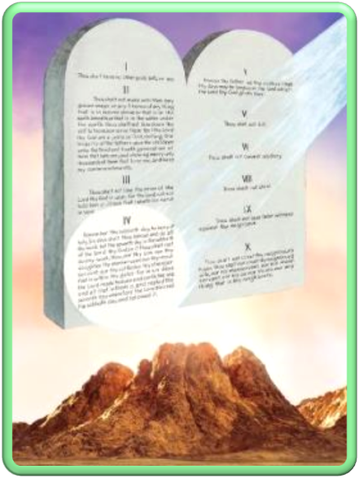
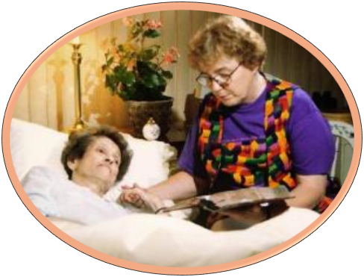
KASIH ADALAH KEGENAPAN HUKUM TAURAT Rabu, 26 Maret 2025
Paulus mengajarkan bahwa :
"Barangsiapa mengasihi sesamanya manusia, ia sudah memenuhi hukum Taurat" [Roma 13:8].
Setelah mendaftarkan beberapa perintah terakhir dari Hukum Taurat, Paulus menyatakan bahwa ini semuanya "sudah tersimpul dalam firman ini, yaitu: 'Kasihilah sesamamu manusia seperti dirimu sendiri!' [Roma 13:9].
“Kasih adalah kegenapan hukum Taurat" [Roma 13:10].

Slide 16
Hal-hal terpenting dalam Hukum Taurat adalah:
Keadilan, belas kasihan dan kesetiaan [Matius 23:23].
Dalam Ulangan 5, perintah Sabat dasarnya berhubungan dengan Allah membebaskan Israel dari perbudakan. Artinya, hari Sabat bukan hanya peringatan penciptaan tetapi juga peringatan pembebasan dari perbudakan dan penindasan.
Menyebut Sabat suatu kenikmatan dengan bersenang-senang karena Tuhan [Yesaya 58:13, 14], penekanannya adalah pada mengusahakan kasih dan keadilan bagi orang lain—melakukan yang baik, memberi makan orang lapar, menampung yang tidak punya rumah [Yesaya 58:3-10].

Slide 17
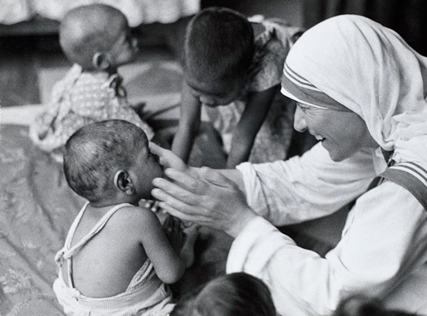
Orang yang ingin memenuhi hukum Taurat melalui kasih harusnya menaruh perhatian tidak hanya tentang dosa perbuatan tetapi juga tentang dosa kelalaian.
Kasih sebagai penggenapan hukum Taurat melibatkan tidak hanya menurut hukum dalam arti menahan diri untuk tidak melakukan dosa tetapi juga secara aktif berbuat baik—melakukan pekerjaan kasih yang dengan setia memajukan keadilan dan belas kasihan.

Slide 18
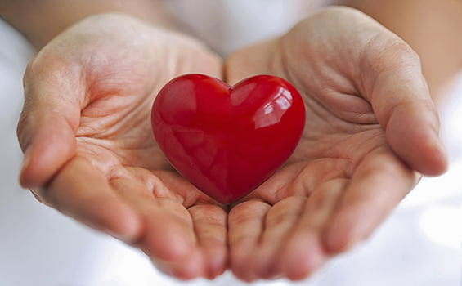
YANG TERUTAMA, SALING MENGASIHI Kamis, 27 Maret 2025
Hukum kasih itu sendiri tidak hanya memerintahkan kita untuk menahan diri dari melakukan kejahatan, tetapi hukum mendorong kita untuk melakukan tindakan yang menyatakan kasih Allah kepada orang lain.

Slide 19
Yakobus 2:8
Akan tetapi, jikalau kamu menjalankan hukum utama yang tertulis dalam Kitab Suci: "Kasihilah sesamamu manusia seperti dirimu sendiri", kamu berbuat baik.

Slide 20
Ellen G. White, Alfa dan Omega, jld. 6, hlm. 280
"Ketika kita mengasihi dunia sebagaimana Ia mengasihinya, maka bagi kita, misi-Nya telah terlaksana. Kita layak untuk surga; karena surga ada dalam hati kita".

Slide 21
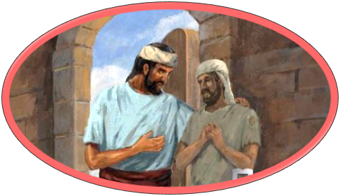
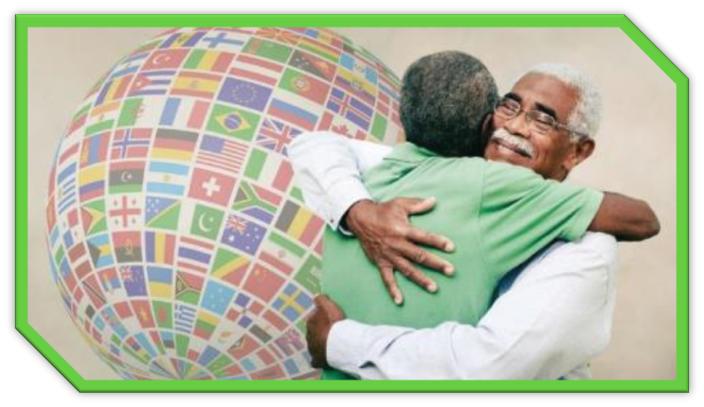
Yesus memerintahkan para pengikut-Nya untuk "saling mengasihi" sebagaimana "Aku telah mengasihi kamu" [Yohanes 13:34].
Yesus juga menyatakan: "Dengan demikian semua orang akan tahu, bahwa kamu adalah murid-murid- Ku, yaitu jikalau kamu saling mengasihi" [Yohanes 13:35].
Kasih sangat penting bagi iman Kristen karena Allah adalah kasih [1 Yohanes 4:8, 16].
Mereka yang mengaku mengasihi Allah harus saling mengasihi satu sama lain [1 Yohanes 3:11; 4: 20, 21].

Slide 22
1 Petrus 4:8
“Tetapi yang terutama: kasihilah sungguh-sungguh seorang akan yang lain, sebab kasih menutupi banyak sekali dosa.”

Slide 23
KESIMPULAN
1
Adalah tidak mungkin untuk mengungkapkan kasih kepada Allah, atau kasih kepada sesama, jika kita melanggar salah satu dari Sepuluh Perintah Allah!
2
Hukum Allah itu sendiri melambangkan kekudusan Allah—karakter kasih, keadilan, kebaikan, dan kebenaran-Nya yang sempurna.
3
Hukum tidak bisa menyelamatkan kita dari dosa atau mengubah hati manusia, karena keberdosaan bawaan kita, kita memerlukan transplantasi hati rohani.
4
Kasih sebagai penggenapan hukum Taurat melibatkan tidak hanya menurut hukum dalam arti menahan diri untuk tidak melakukan dosa tetapi juga secara aktif berbuat baik.
5
Kasih menutupi banyak sekali dosa.

